Slide 1

Sistemas de Apoio à Decisão para Enfermagem
Equipe: Camila Vieira, Isabel Sobral e Samantha Travassos.
Disciplina: TI aplicada ao diagnóstico e à decisão terapêutica.
4º período – Enfermagem.

Slide 2
Roteiro
Definição/Objetivo;
Classificação;
Composição;
Exemplo;
Conclusão;
Referências Bibliográficas.

Slide 3
O que são os SAD?
Sistemas especializados de consulta, destinados a fornecer informações aos profissionais auxiliando na consulta, no reconhecimento e interpretação de imagens, na crítica e planejamento terapêuticos, dando assistência diagnóstica e também no armazenamento, recuperação de informações e geração de alertas e lembretes.

Slide 4
Considerações
Os SAD se alimentam através de um banco de dados onde estão armazenadas informações provenientes de experiências anteriores;
A ênfase está no suporte e não na automatização das decisões.

Slide 5

Classificação
1)Sistemas com capacidade de decisão própria limitada ou ausente: classe mais simples, caracterizada pelo tratamento de grande volume de dados, realizando recuperações, combinações, tabulações, cálculos e estatísticas simples;
Baseados em dados

Slide 6

Classificação
2) Sistemas com capacidade de raciocínio automático e de inferência: indicados para situações onde a decisão exige a consideração de um número significativo de variáveis interdependentes. Sistemas de classificação de doenças, especialistas baseados em consulta e especialistas baseados em crítica.

Slide 7
Classificação
Sistemas com capacidade de raciocínio automático e de inferência
CAPACIDADE DE SIMULAÇÃO

Slide 8

Composição
Denominação do problema;
Discriminação do problema;
Enumeração do tipo de paciente com maior chance de ter o problema;

Slide 9

Composição
Descrição da ação de enfermagem;
Indicações e contra-indicações;
Freqüência e limites da ação;
Referências bibliográficas complementares e informações úteis para o atendimento do problema de enfermagem.

Slide 10
Exemplo 1
ALTURIN.SSD: sistema especialista para identificação de diagnósticos de enfermagem relacionados com a eliminação urinária.
O arquivo foi criado a partir do desenvolvimento do software ALTURIN.SSD para o ALTURIN.EXP através do programa 'Shell' para que houvesse a implantação e modificação dos diagnósticos de incontinência urinária.
Voltado para pacientes que apresentavam evidências de alteração na eliminação urinária, isto é, queixas de incontinência, urgência, nictúria, hesitação, freqüência, disúria ou retenção. Foram excluídos os casos com diagnóstico de 'risco para incontinência urinária de impulso’, porque se pretendia incluir no sistema apenas os diagnósticos reais.

Slide 11
Na tabela principal o texto de abertura deve esclarecer o objetivo da base SDD, deixando explícito o tipo de análise que será realizado.

Slide 12
Exemplo 2
Elaboração automática da escala de trabalho na enfermagem para otimização do tempo à assistencia
Utilizam dois software como base para a criação desse sistema. O OPEN SOURCE que é um tipo de programa que pode ser utilizado e baixado em qualquer computador sem pagar licenças para o funcionamento e o LINGO que é um software proprietário que requer investimento para poder utilizá-lo.

Slide 13
O sistema de elaboração automática da escala periódica de trabalho (Figura 1) armazena as informações trabalhistas de todos os funcionários da enfermagem (Figura 2) e que trabalhem na instituição. Estes funcionários estão divididos em “locais de trabalho”, na instituição onde o software foi desenvolvido, chamam-se unidades de internação. A escala de trabalho deverá ser gerada por local de trabalho e para cada um dos cargos existente, ou seja, as escalas de enfermeiros e auxiliares de enfermagem devem ser separadas.
Para evitar um gasto grande de tempo no treinamento, o software foi desenvolvido no formato de Intranet, disponibilizado apenas à rede de computadores interna da instituição e acessado sob a utilização de uma senha, previamente cadastrada pelo usuário.

Slide 14
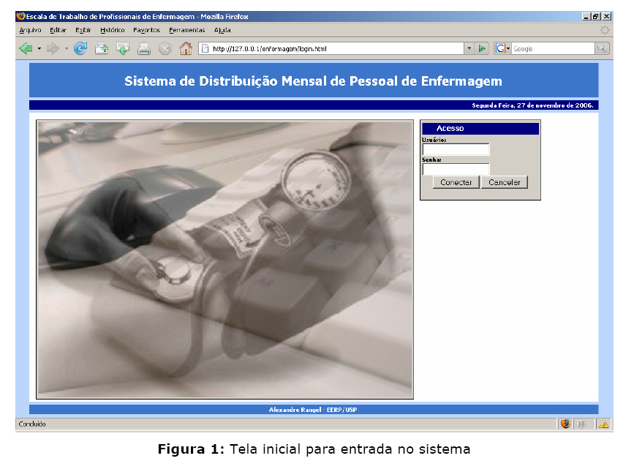

Slide 15
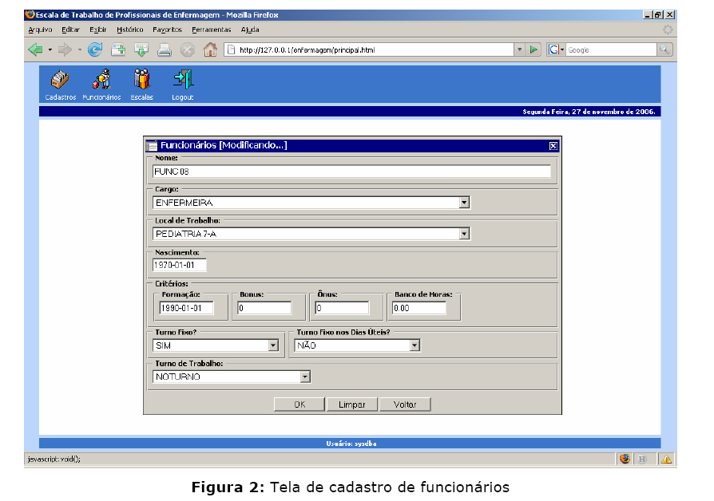

Slide 16
O cálculo da escala é feito através de Programação 0/1 que é parte da Programação Linear. A Programação Linear é uma técnica surgida nos anos quarenta, encontrando no computador o aliado perfeito. Estudos mostram que a Programação Linear é hoje uma das técnicas mais usadas da Pesquisa Operacional, pois é comum fazerem parte do planejamento de diversas empresas⁽¹²⁾.
Baseado nos conceitos da Programação Linear, o software procura minimizar a insatisfação dos funcionários, sendo assim, utilizando-se os critérios descritos acima, TRABALHAR recebe um peso, que representa a insatisfação do funcionário em trabalhar em um determinado dia e horário. O critério FOLGAR recebe a insatisfação do funcionário, caso o sistema determine que ele deva trabalhar em um dia e turno no qual ele teria solicitado uma folga.
Assim, o peso atribuído ao critério TRABALHAR foi de um e o peso atribuído ao critério FOLGAR foi 99. Quanto maior o peso do critério FOLGAR, maiores as probabilidades de o software atender à solicitação feita, pois o “custo” total ficará muito alto se ele determinar que um funcionário trabalhe em um dia e turno onde foi solicitado folga.

Slide 17

Conclusão
Vantagens:
Rápido acesso às informações necessárias para a tomada de decisão;
Cuidado sistematizado;
Registro e contabilidade de todo trabalho realizado pela equipe de enfermagem;
Facilidade no registro de todas as atividades desempenhadas;

Slide 18
Conclusão
Vantagens:
Gerenciamento e análise das informações;
Alternativas de decisão;
Melhoria do acompanhamento direto do paciente em relação à prevenção e tratamento;
Recuperação de dados;

Slide 19
Conclusão
Vantagens:
- Capacidade de simulação;
Planejamento e padronização de rotinas;
Elaboração de estatísticas;
- Informações quantitativas, qualitativas e sistematizadas.

Slide 20

Conclusão
Desvantagens:
Modificações na prática assistencial;
modificação nas formas de administrar a assistência;
Flexibilidade do sistema;
Atualização dos cuidados de enfermagem;
Desestimulação do raciocínio;
Automatização das decisões;
Diminuição da comunicação interdisciplinar.

Slide 21
Bibliografia
http://www.enfermagemesaude.com.br/forum/187/sistema-de-apoio-a-decisao
http://www.scielo.br/scielo.php?pid=S0034-71672005000100005&script=sci_arttext
( exemplo 1)
http://www.fen.ufg.br/revista/v9/n1/v9n1a02.htm ( exemplo 2)

